Slide 1
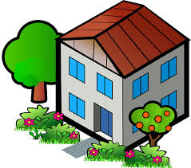
En casa
Hoy vamos a aprender...
Today we are going to learn...
Las habitaciones en la casa Rooms in the house
A describir fotografías To describe pictures
A utilizar correctamente los verbos terminados en AR – ER To use the verbs ending AR – ER correctly

Slide 2
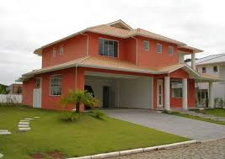
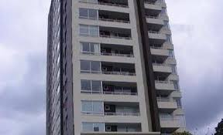
¿Casa o piso?
PISO o DEPARTAMENTO
CASA

Slide 3
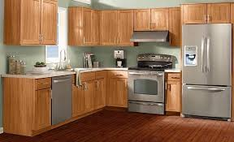
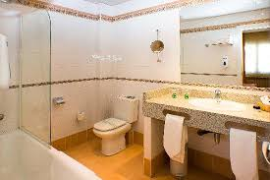
¿Qué hay en tu casa?
En mi casa hay...
...un cuarto de baño
...una cocina

Slide 4
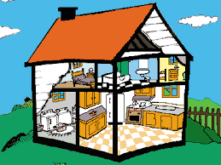
ARRIBA
FUERA
ABAJO

Slide 5
¿QUÉ HAY EN TU CASA?
En mi casa hay un comedor OR
Abajo hay un comedor, arriba hay un cuarto de baño y fuera hay un garaje.

Slide 6
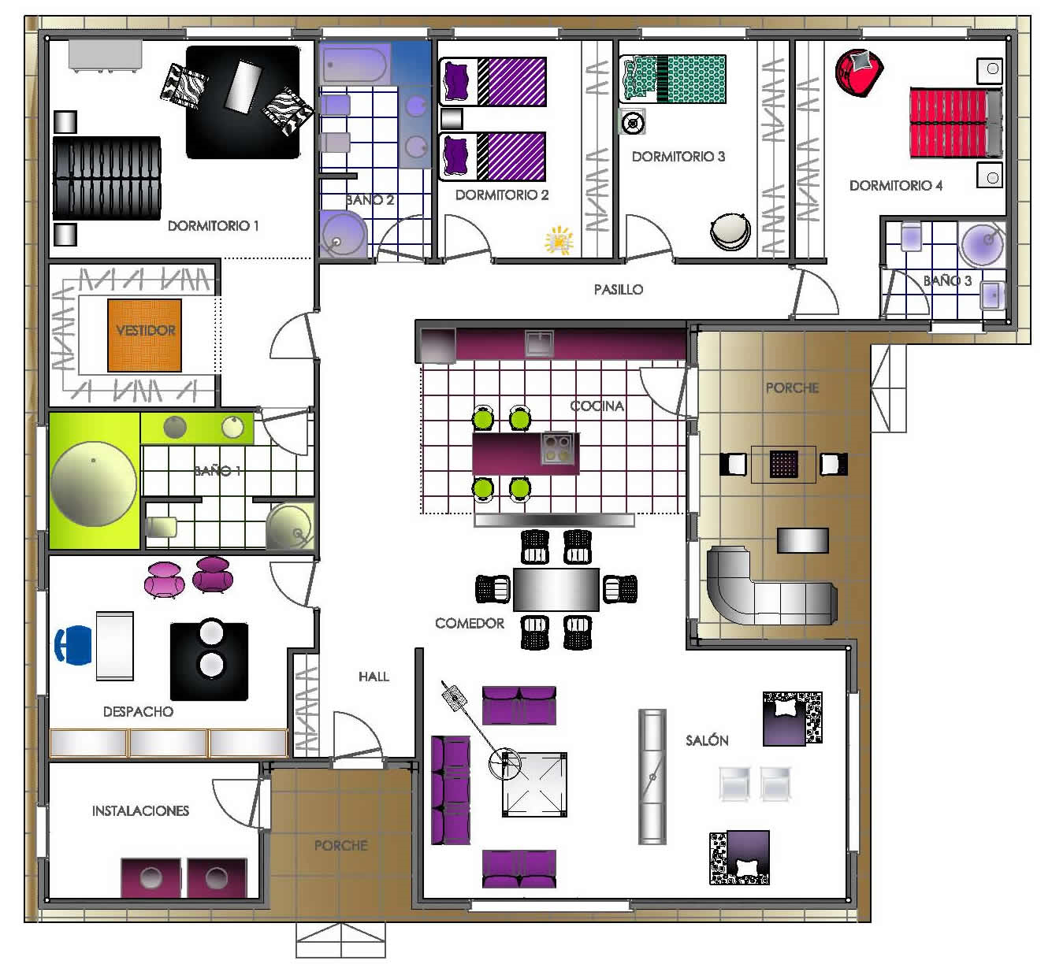

Slide 7
¿QUÉ HAY EN TU CASA?
a. Arriba en mi casa hay un cuarto de baño
b. Abajo hay un garaje.
c. Fuera hay un jardín.
d. Hay una cocina.
e. Hay un comedor.
f. Arriba está el dormitorio de mi hermano.

Slide 8
VEAMOS ALGUNAS ACCIONES O VERBOS

Slide 9





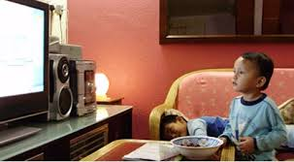
HABLAR
COMER
LEER
ESCUCHAR
VER
ESTUDIAR

Slide 10
¿Cómo conjugamos estos verbos? How can we use this verbs?
HABLAR Yo HABLO Tú HABLAS Él / Ella / Usted HABLA Nosotros / Nosotras HABLAMOS Vosotros / Vosotras HABLÁIS Ellos / Ellas HABLAN
COMER Yo COMO Tú COMES Él / Ella / Usted COME Nosotros / Nosotras COMEMOS Vosotras / Vosotras COMÉIS Ellos / Ellas COMEN

Slide 11
Ahora trabajemos completando la ficha LOS VERBOS

Slide 12
Ahora, aprendamos a utilizar todo junto haciendo oraciones...

